Slide 1
“MAPEO OCEANICO, O LA INCERTIDUMBRE SOBRE DONDE SE ESTA INVESTIGANDO"
AUTOR: TENIENTE DE FRAGATA IGNACIO MANUEL PEDRO ESCUDERO
TUTOR: CAPITÁN DE FRAGATA WALTER REYNOSO PERALTA

Slide 2
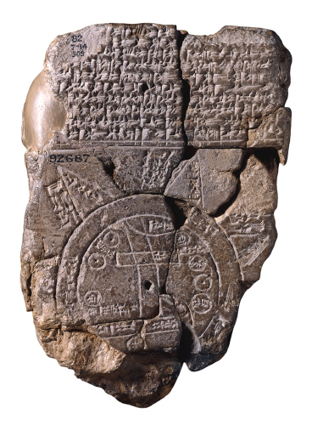
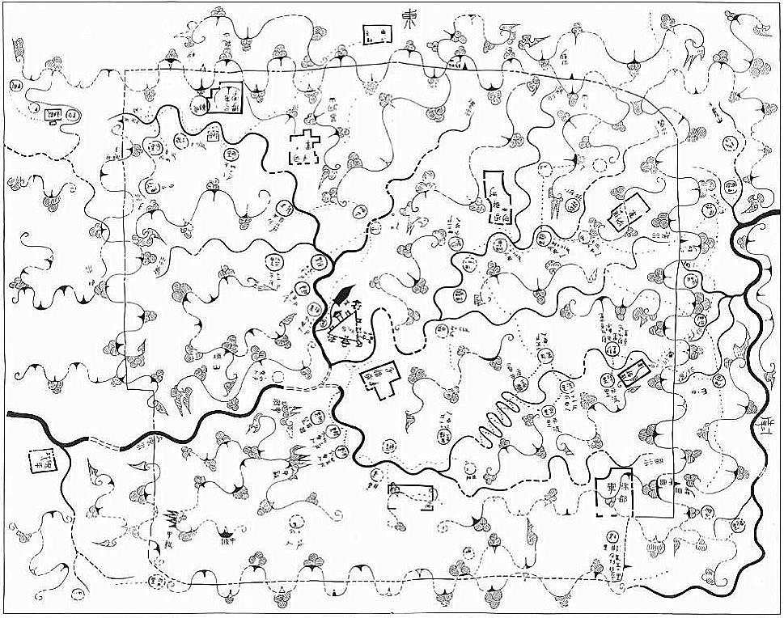
Capítulo 1 “¿Por qué explorar?”
Mapa militar, siglo II a.C. (CHINA)
TABLA BABILONIA

Slide 3



Capítulo 2 “¿Quién debe explorar?”
El programa hidrográfico nacional es considerado como un “bien de interés público”
ley 19.922
ley 22.963

Slide 4
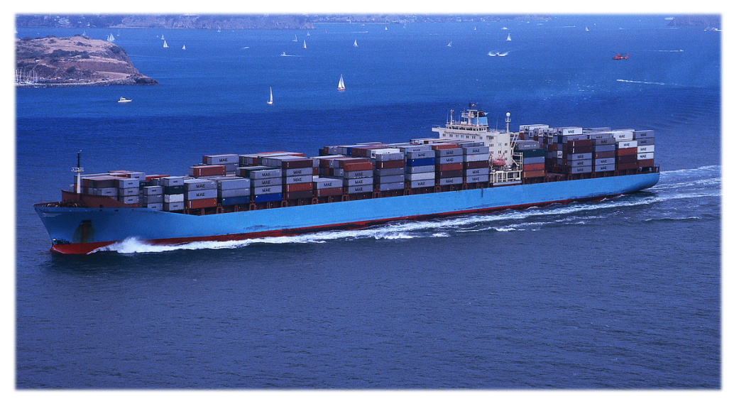
Capítulo 3 “¿Quién más se beneficia con los resultados?”
Control seguro y eficaz del Transporte Marítimo
Según la Conferencia de las Naciones Unidas sobre Comercio y Desarrollo (UNCTAD),
aproximadamente el 80 % del volumen del comercio mundial y más del 70 % de su valor
financiero transitan por mar

Slide 5
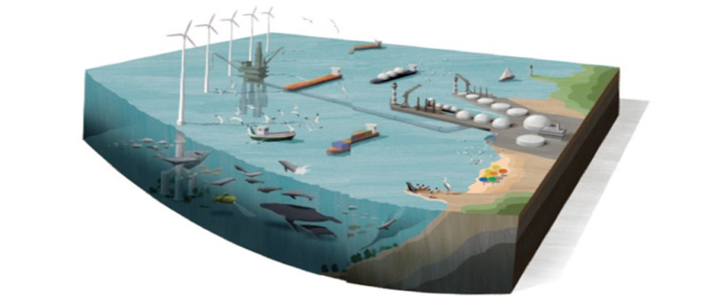
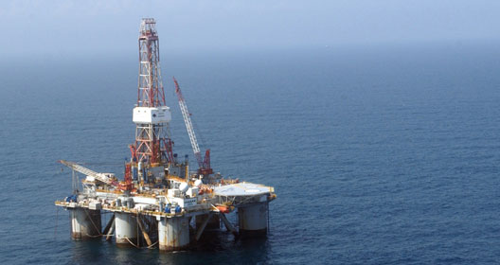
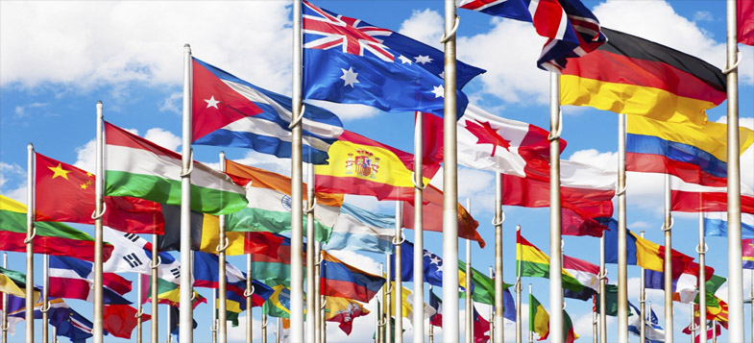
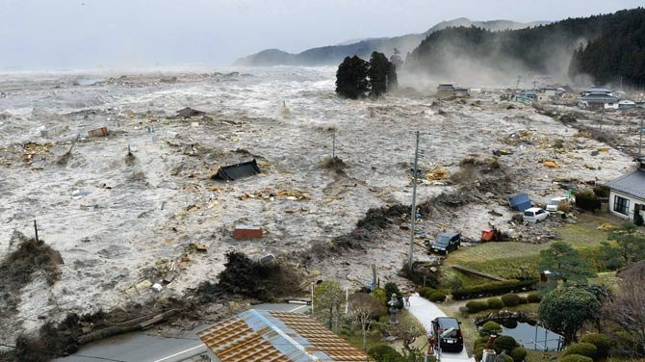
Gestión y Desarrollo de la Zona Costera
Exploración y Explotación de los Recursos Marinos
Delimitación de las Fronteras Marítimas y Relaciones Internacionales
Prevención de catástrofes y defensa civil

Slide 6
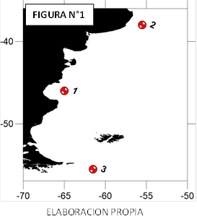
Capítulo 4 “Los riesgos de operar en el mar”.

Slide 7
Tabla 1 “porcentaje de días con altura significativa de olas menores a los valores indicados en el periodo del 01-ene-1979 a 31-dic-2007 en POSICION 1 (golfo San Jorge)”.
Tabla 3“porcentaje de días con altura significativa de olas menores a los valores indicados en el periodo del 01-ene-1979 a 31-dic-2007 en POSICION 3 (cuenca Yaganes)”.
Elaboración propia.
Elaboración propia.
Tabla 2 “porcentaje de días con altura significativa de olas menores a los valores indicados en el periodo del 01-ene-1979 a 31-dic-2007 en POSICION 2 (cañón Mar del Plata)”.
Elaboración propia.

Slide 8
Capítulo 5 “Costos de Operación”.

Slide 9
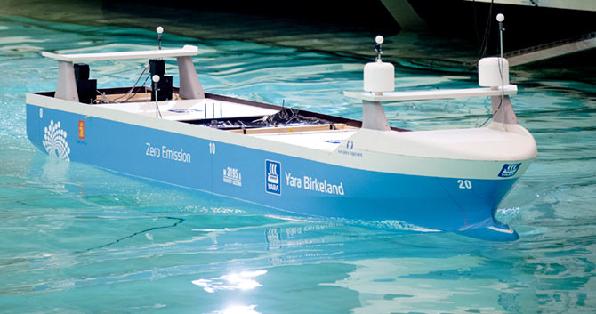
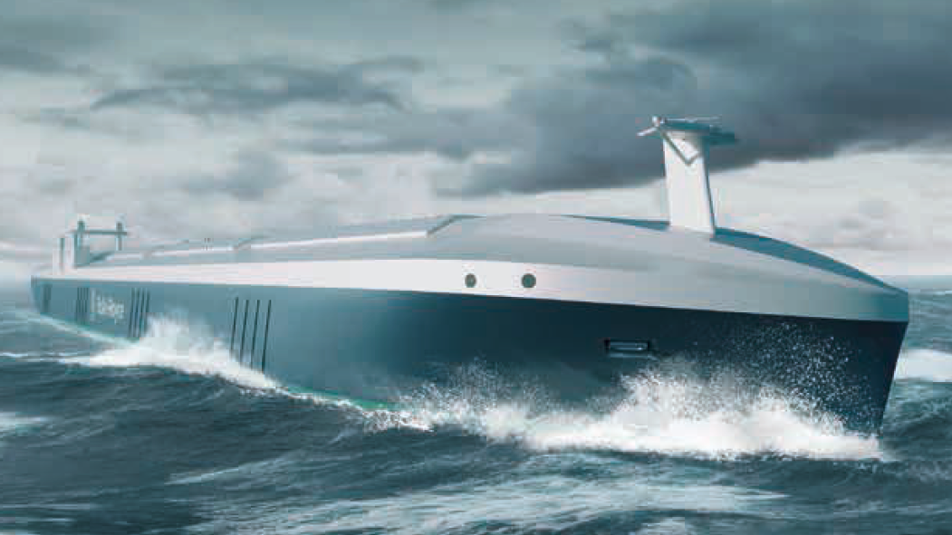
Capítulo 6 “El futuro del transporte marítimo”.

Slide 10
CONCLUSIONES

Slide 11
FIN

